Slide 1
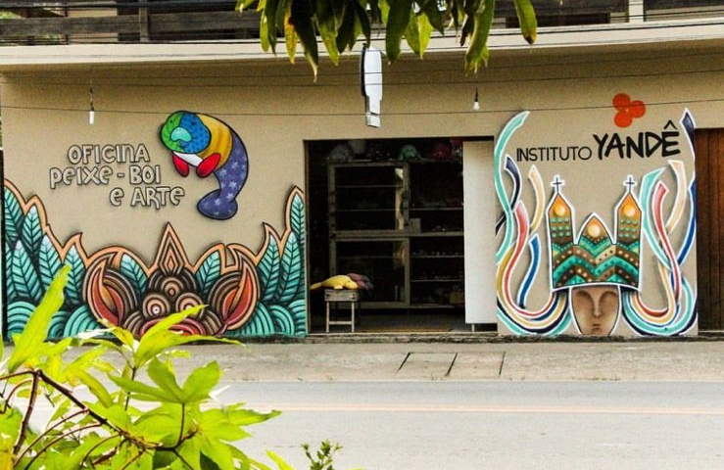
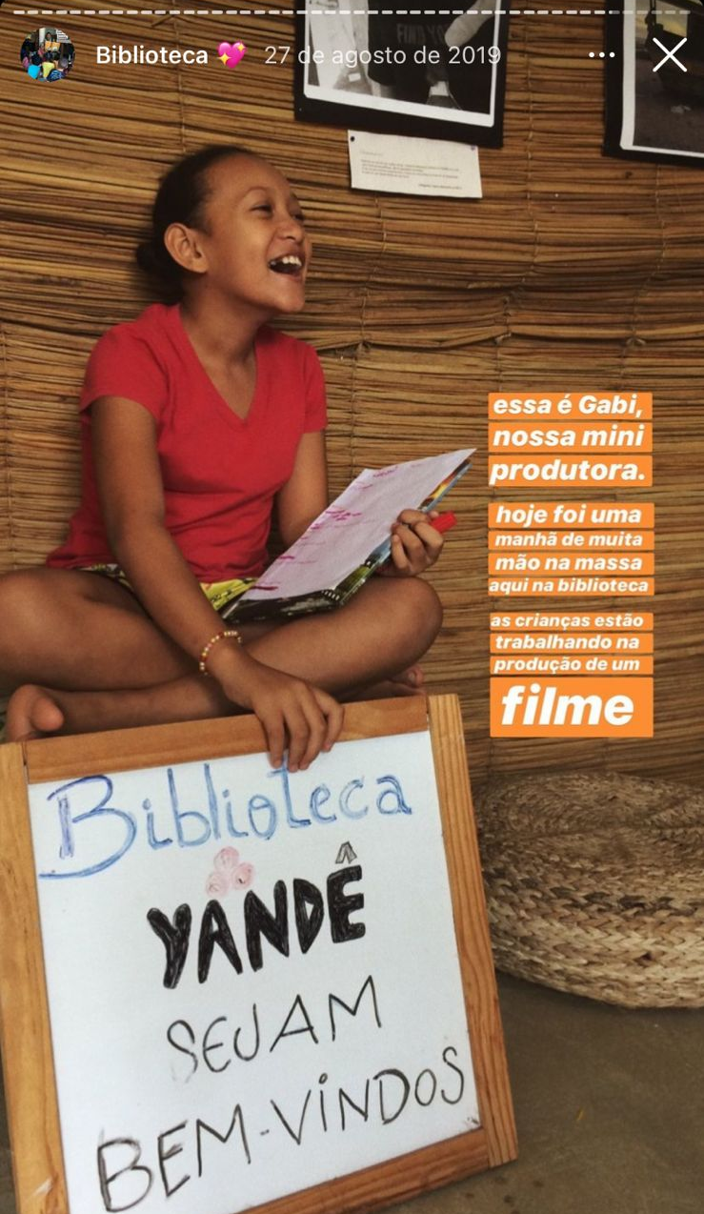
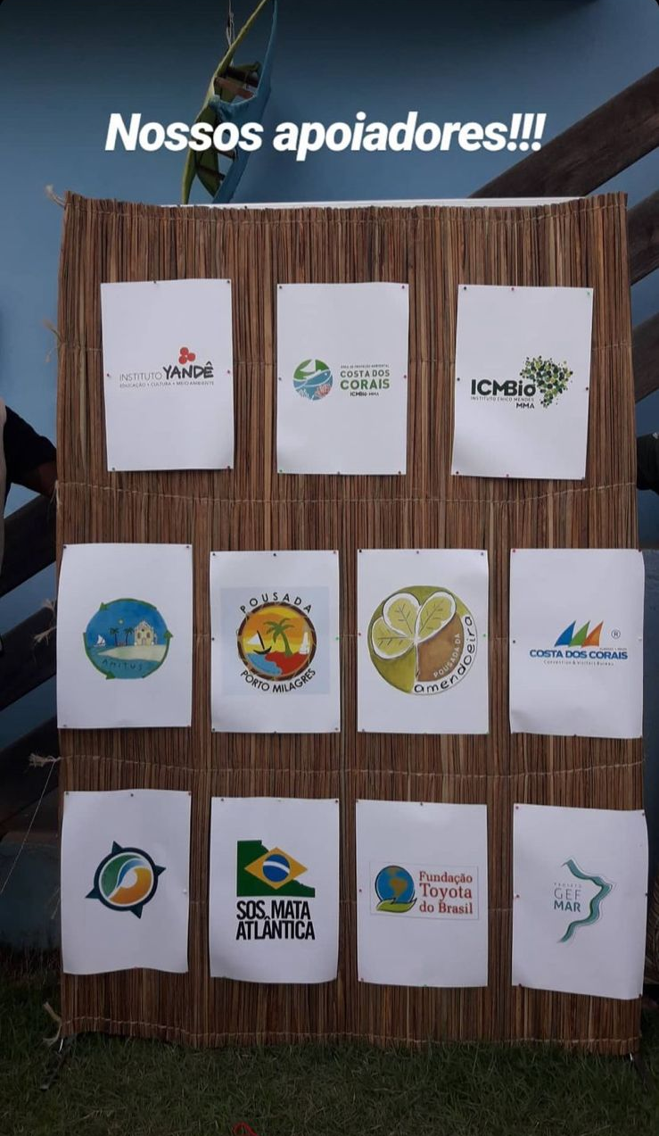
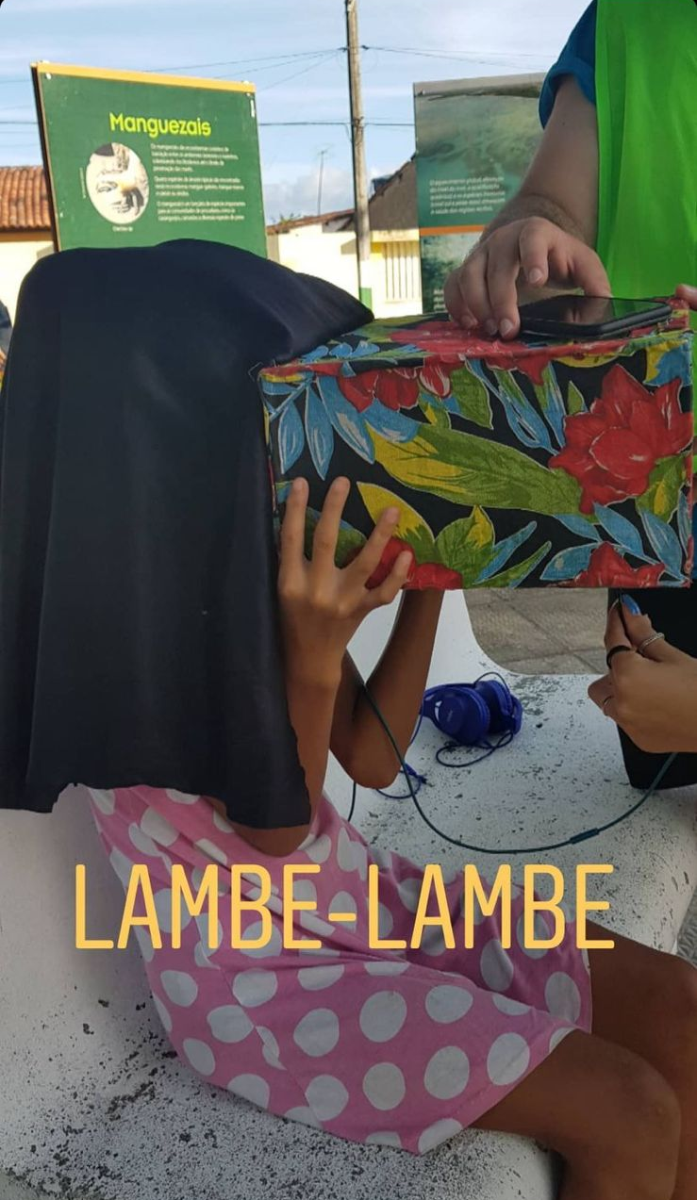
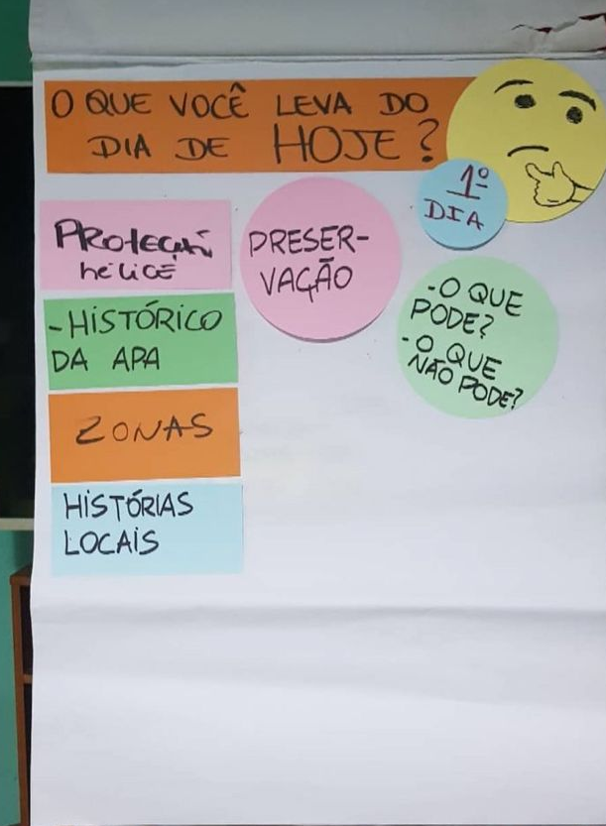
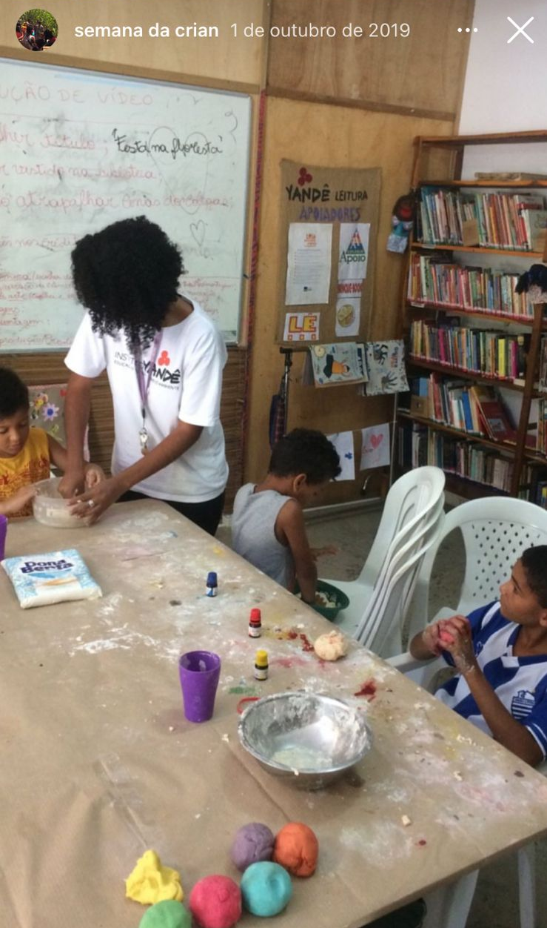
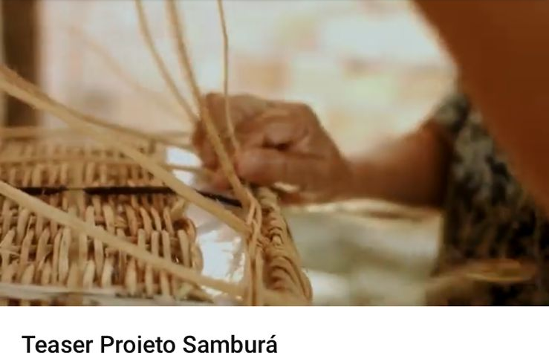
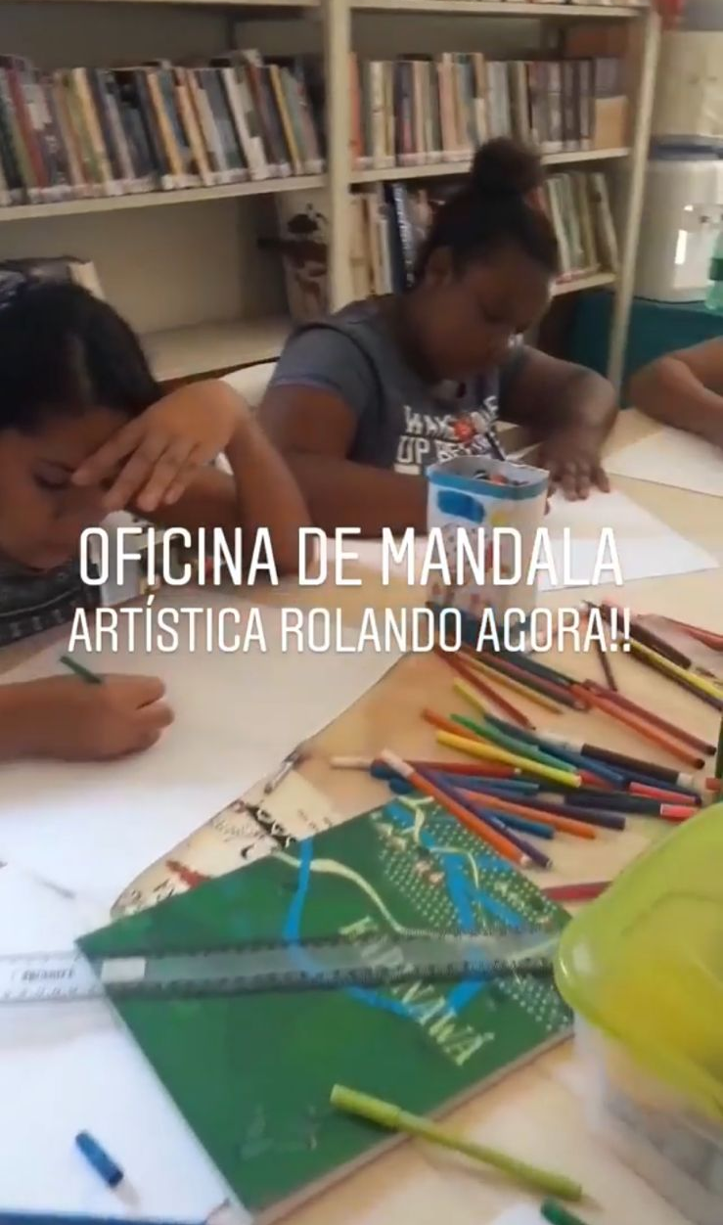
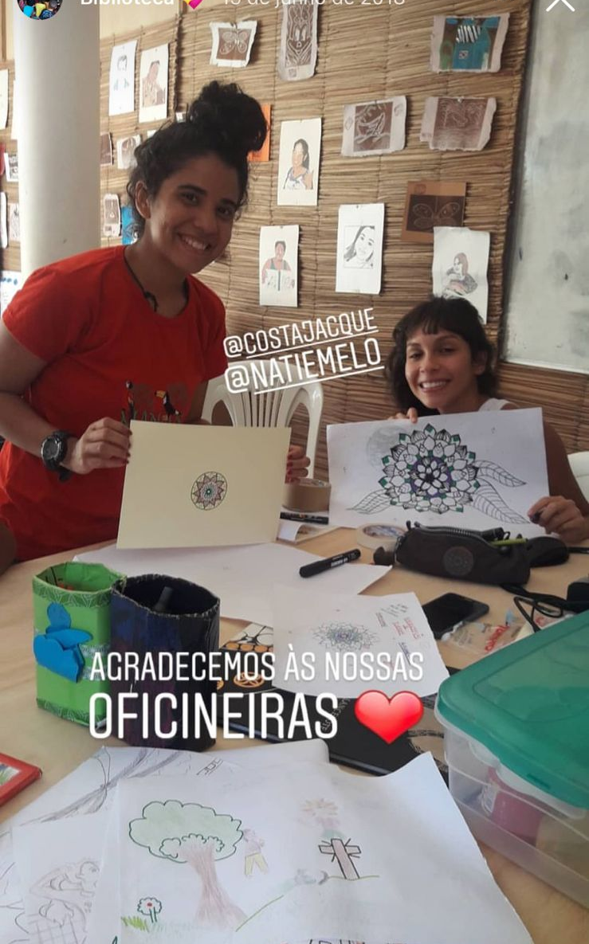
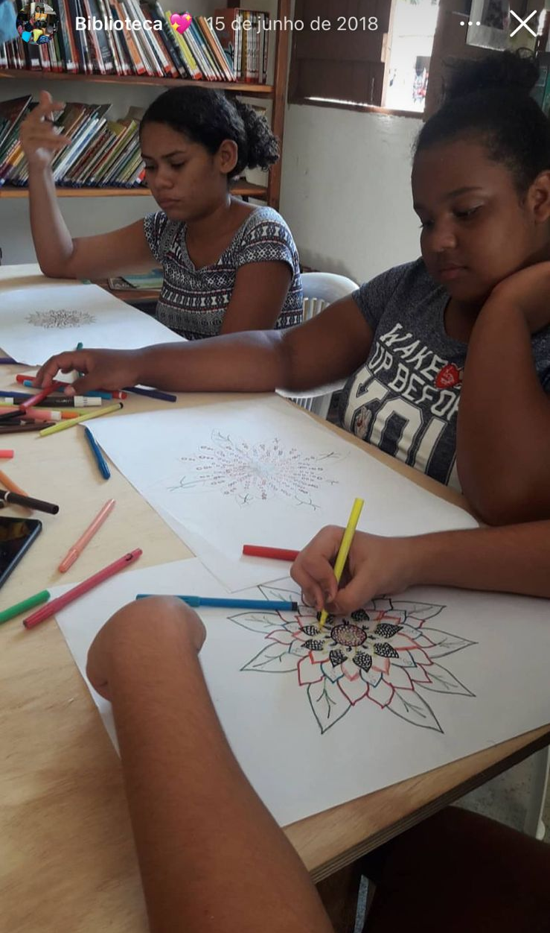
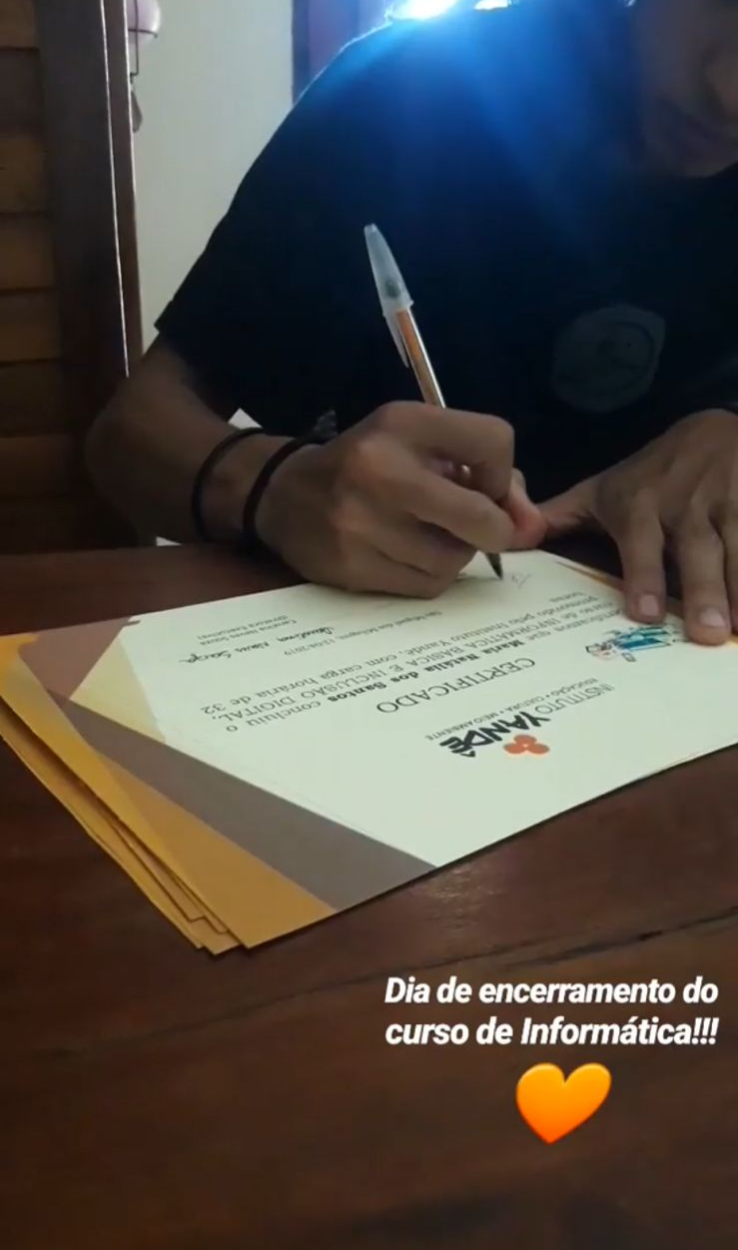
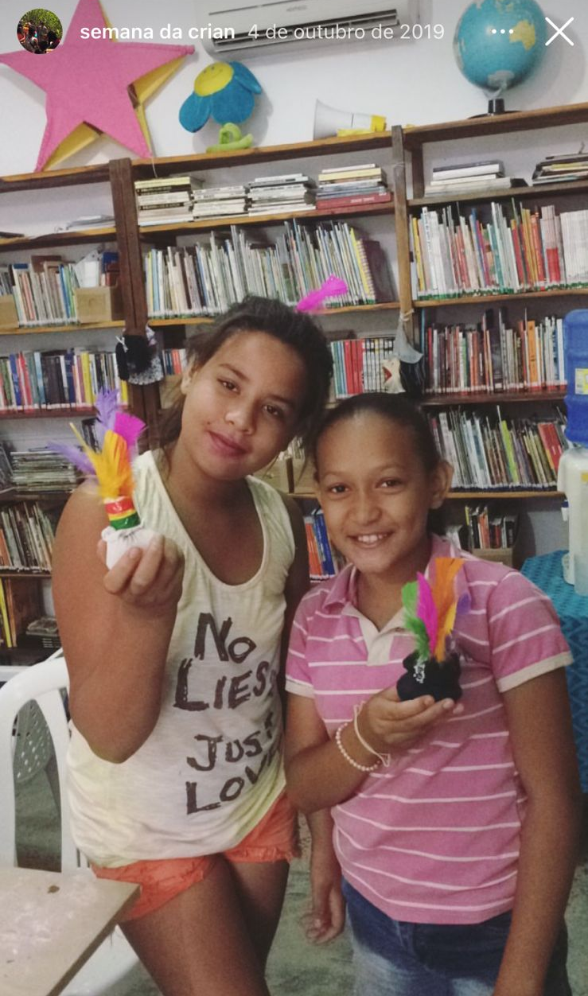
Estudo de caso Yandê

Slide 2
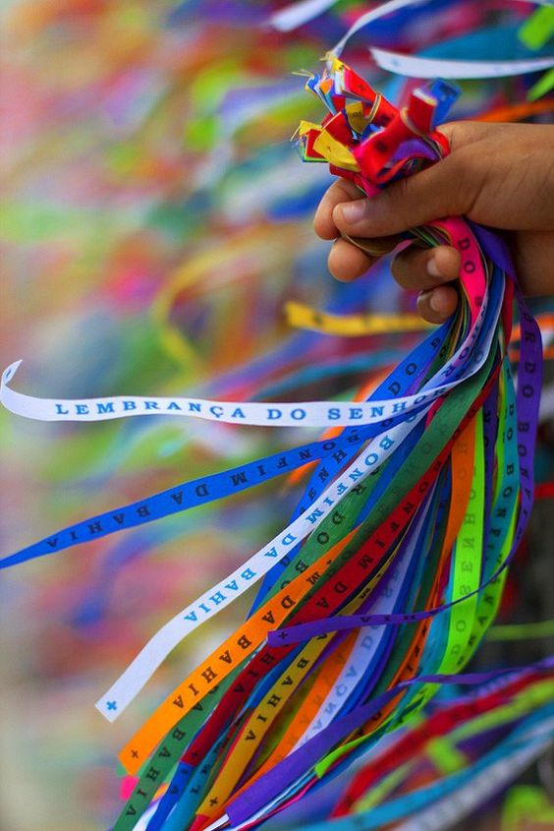
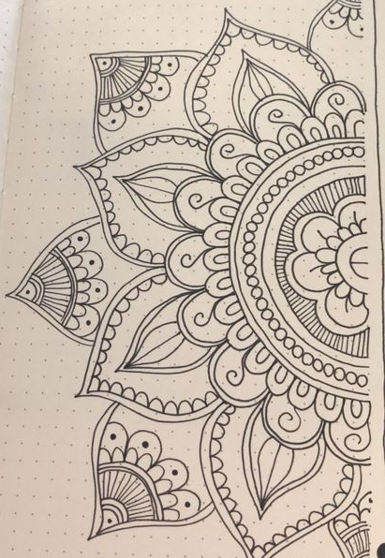
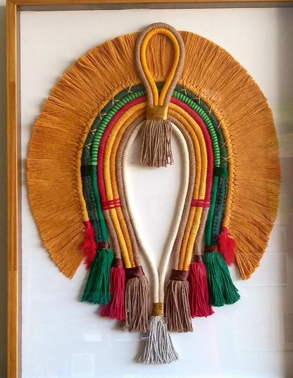
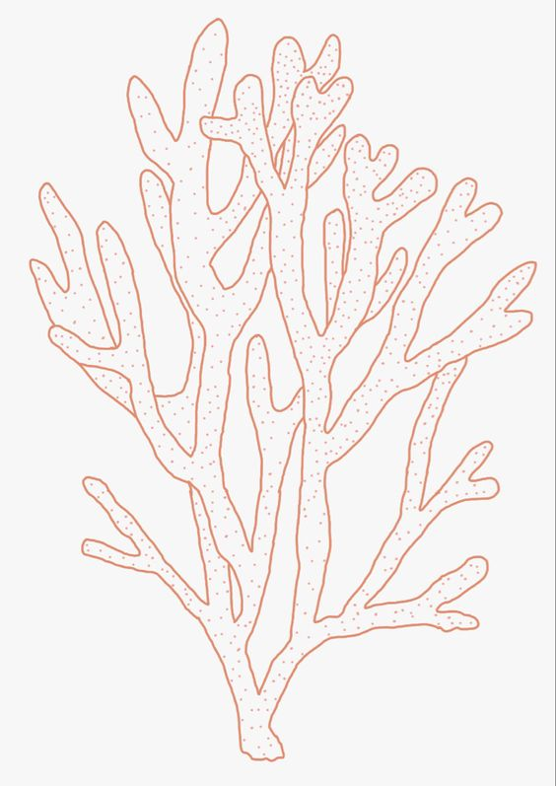
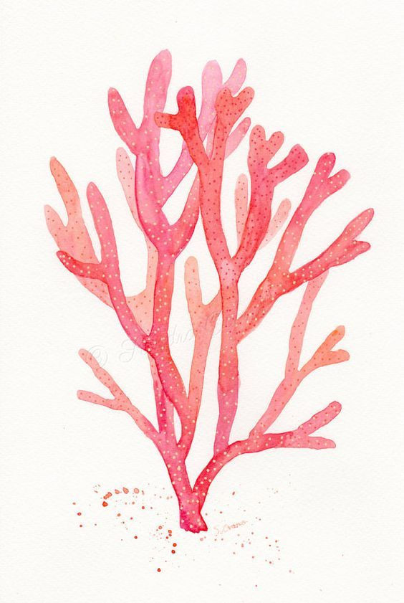
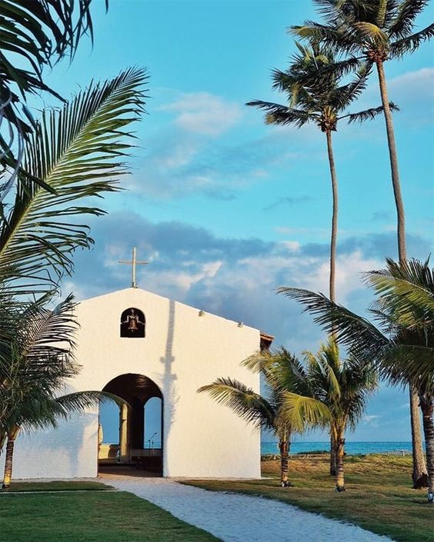
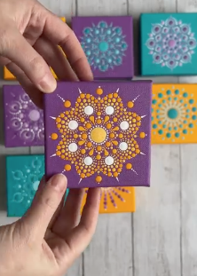
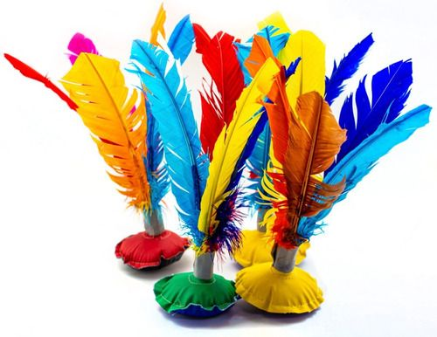

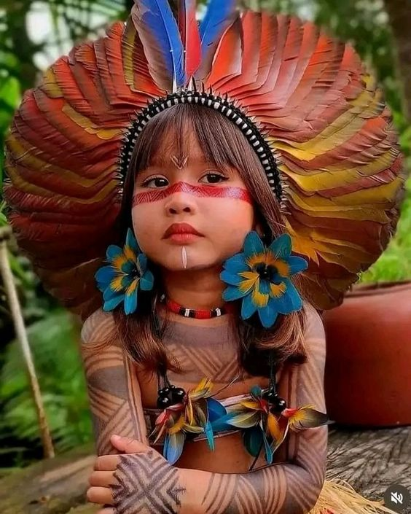
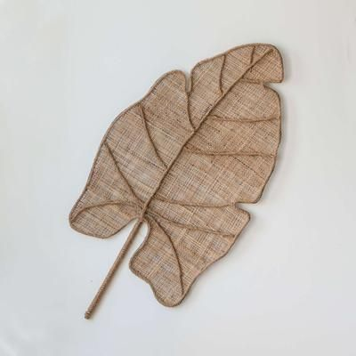
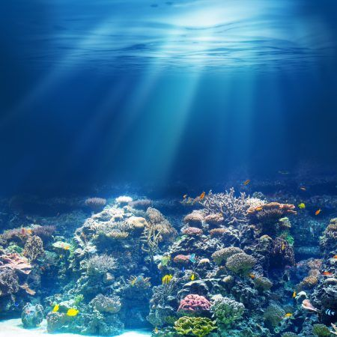
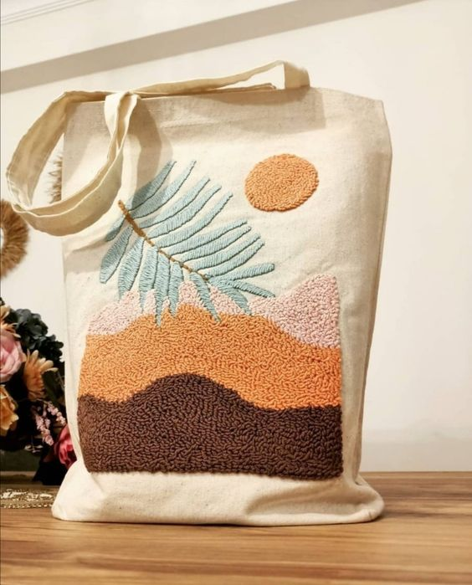
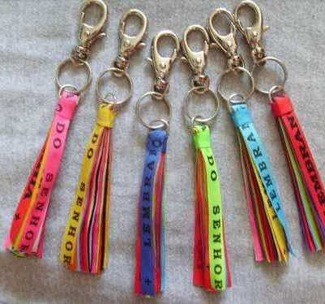
MoodBoard

Slide 3
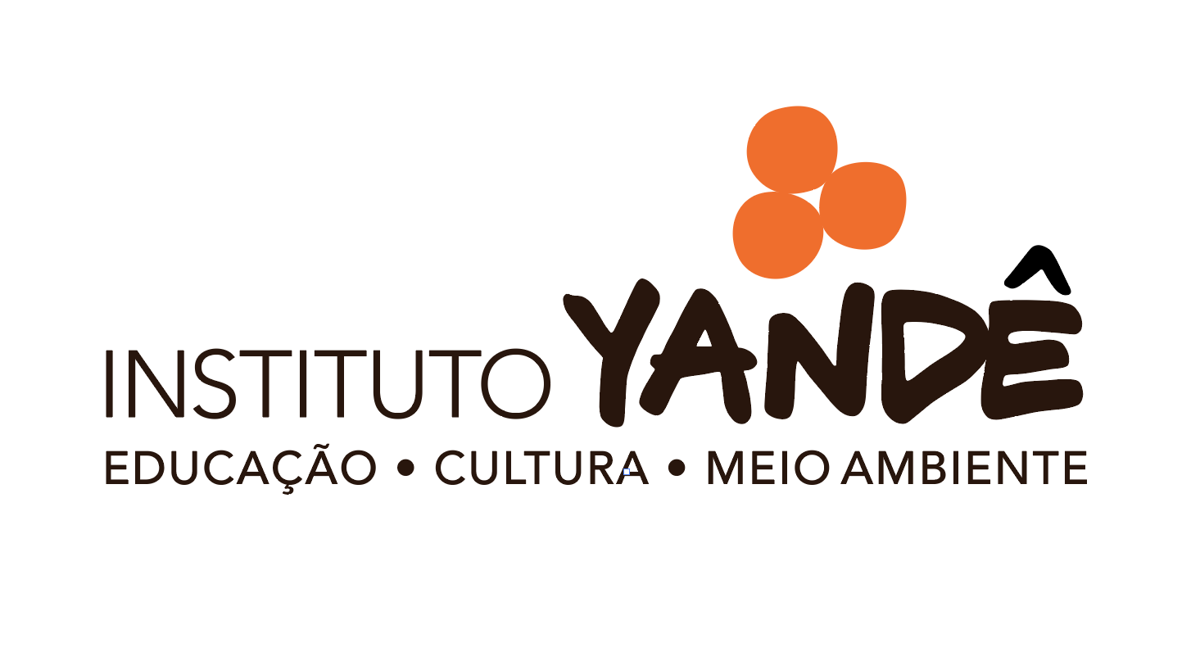

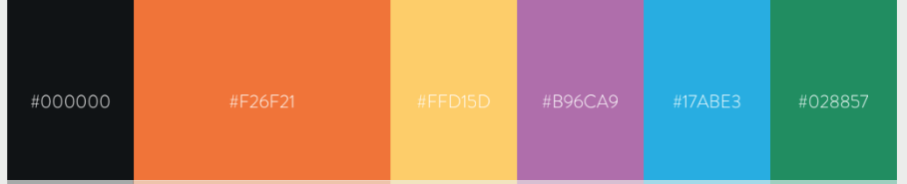
Brand Guide

Slide 4
Método de Criação
A – Participação
B – Sustentável – Minimizar Impactos
e viabilizar a comunidade
C – Reutilização
A) Meio Ambiente, Cultura e Educação
B) Meio Ambiente e Cultura
C) Meio Ambiente
Significado de Yandê (Tupi-Guarani)
“Nós, nosso, grande”.
Tríade de Criação
Meio ambiente
juntos
Educação
Cultura
somos
Pilares Yandê
Meio ambiente > estamos Juntos
Cultura > o que nós Somos
Educação > o que nos torna Maiores
maiores
>
Sugestão:
Juntos somos
maiores

Slide 5
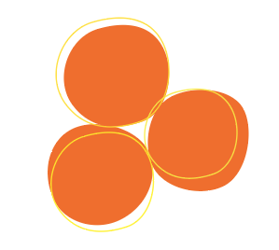

Logomarca
sugestão de junção de outline:
A logomarca são os 3 pilares Yandê, a idéia do Outline é ser os 3 pilares que contornam isso: Juntos Somos Maiores
(frase que também faz menção ao significado de Yandê)
*uma ideia para trabalhar também animação com produtos de mídia da Yandê, transição do gráfico circular com as palavras*

Slide 6
Logomarca
sugestão de junção de outline:
A logomarca são os 3 pilares Yandê, a idéia do Outline é ser os 3 pilares que contornam isso: Juntos Somos Maiores
(frase que também faz menção ao significado de Yandê)
*uma ideia para trabalhar também animação com produtos de mídia da Yandê, transição do gráfico circular com as palavras*

Slide 7
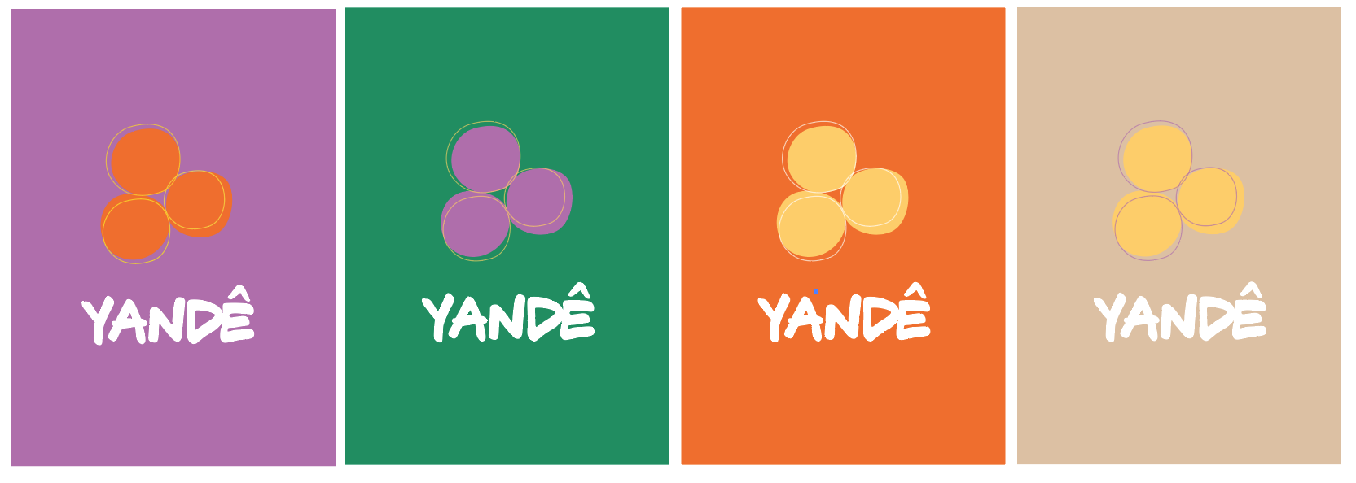
Variações

Slide 8
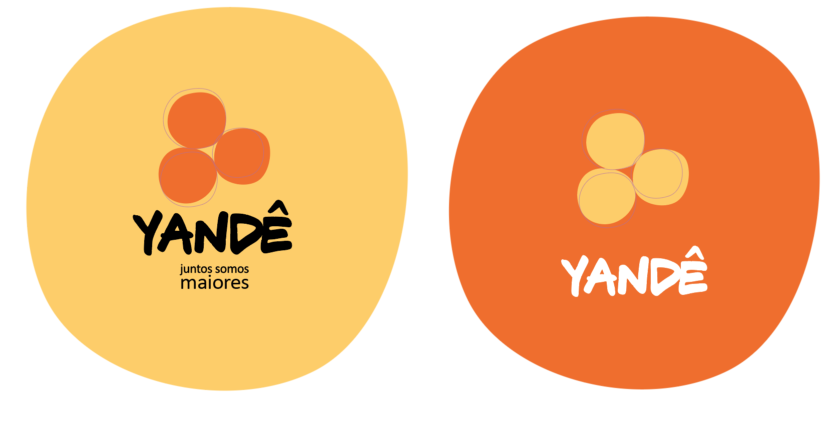

Slide 9


Slide 10
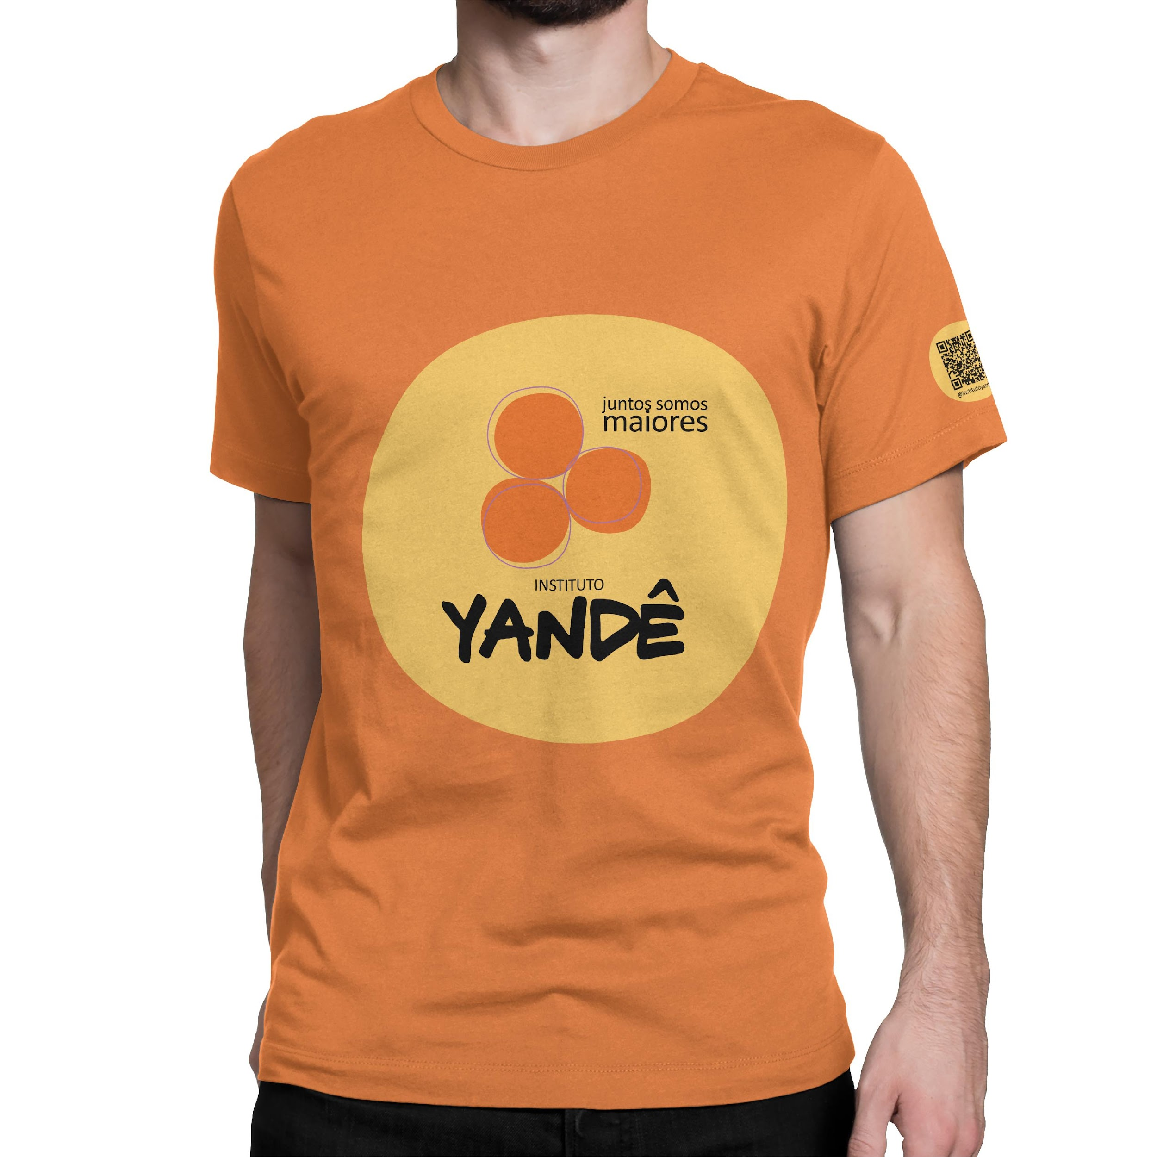
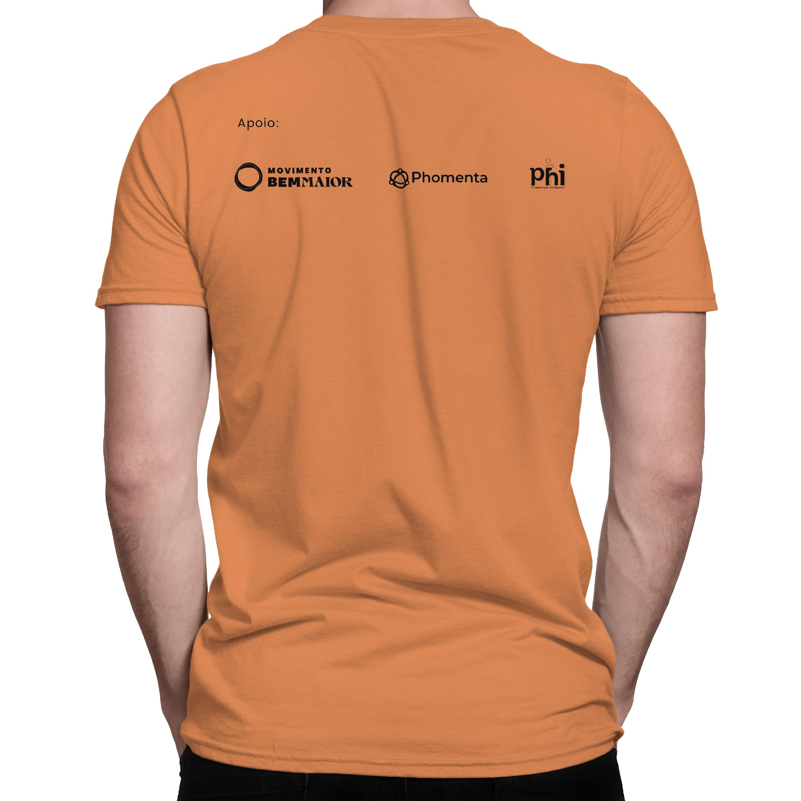
Mockup Camisetas

Slide 11
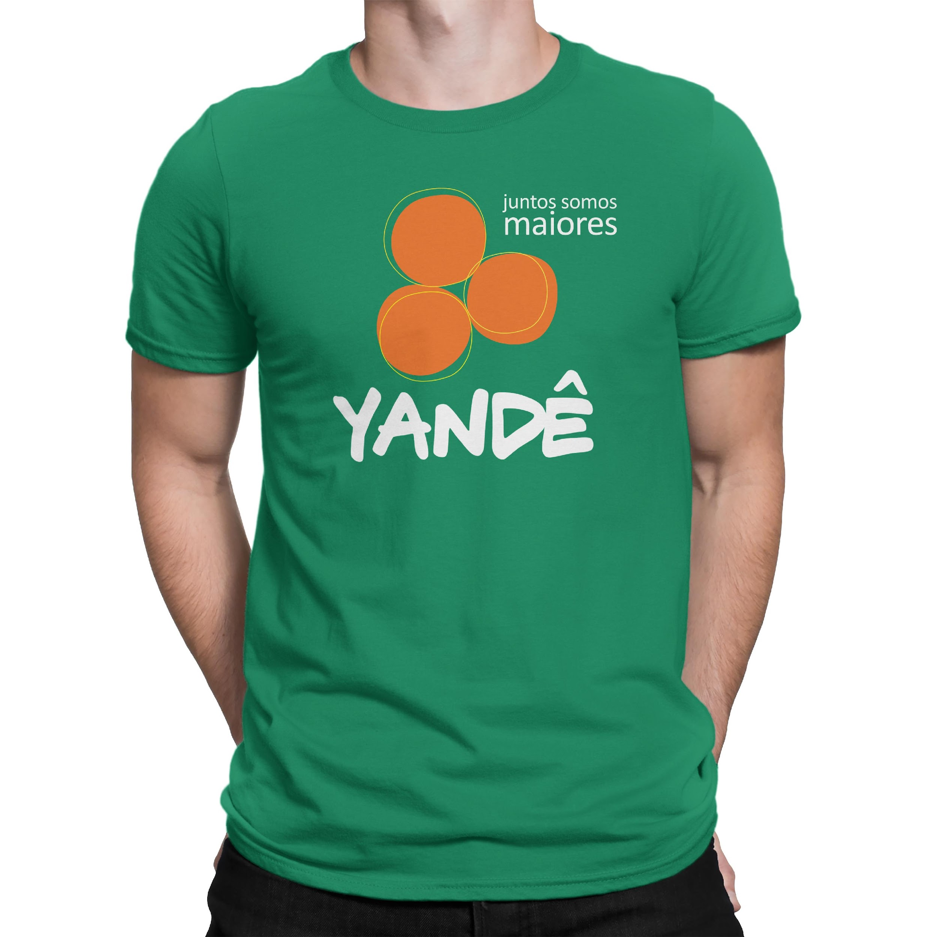
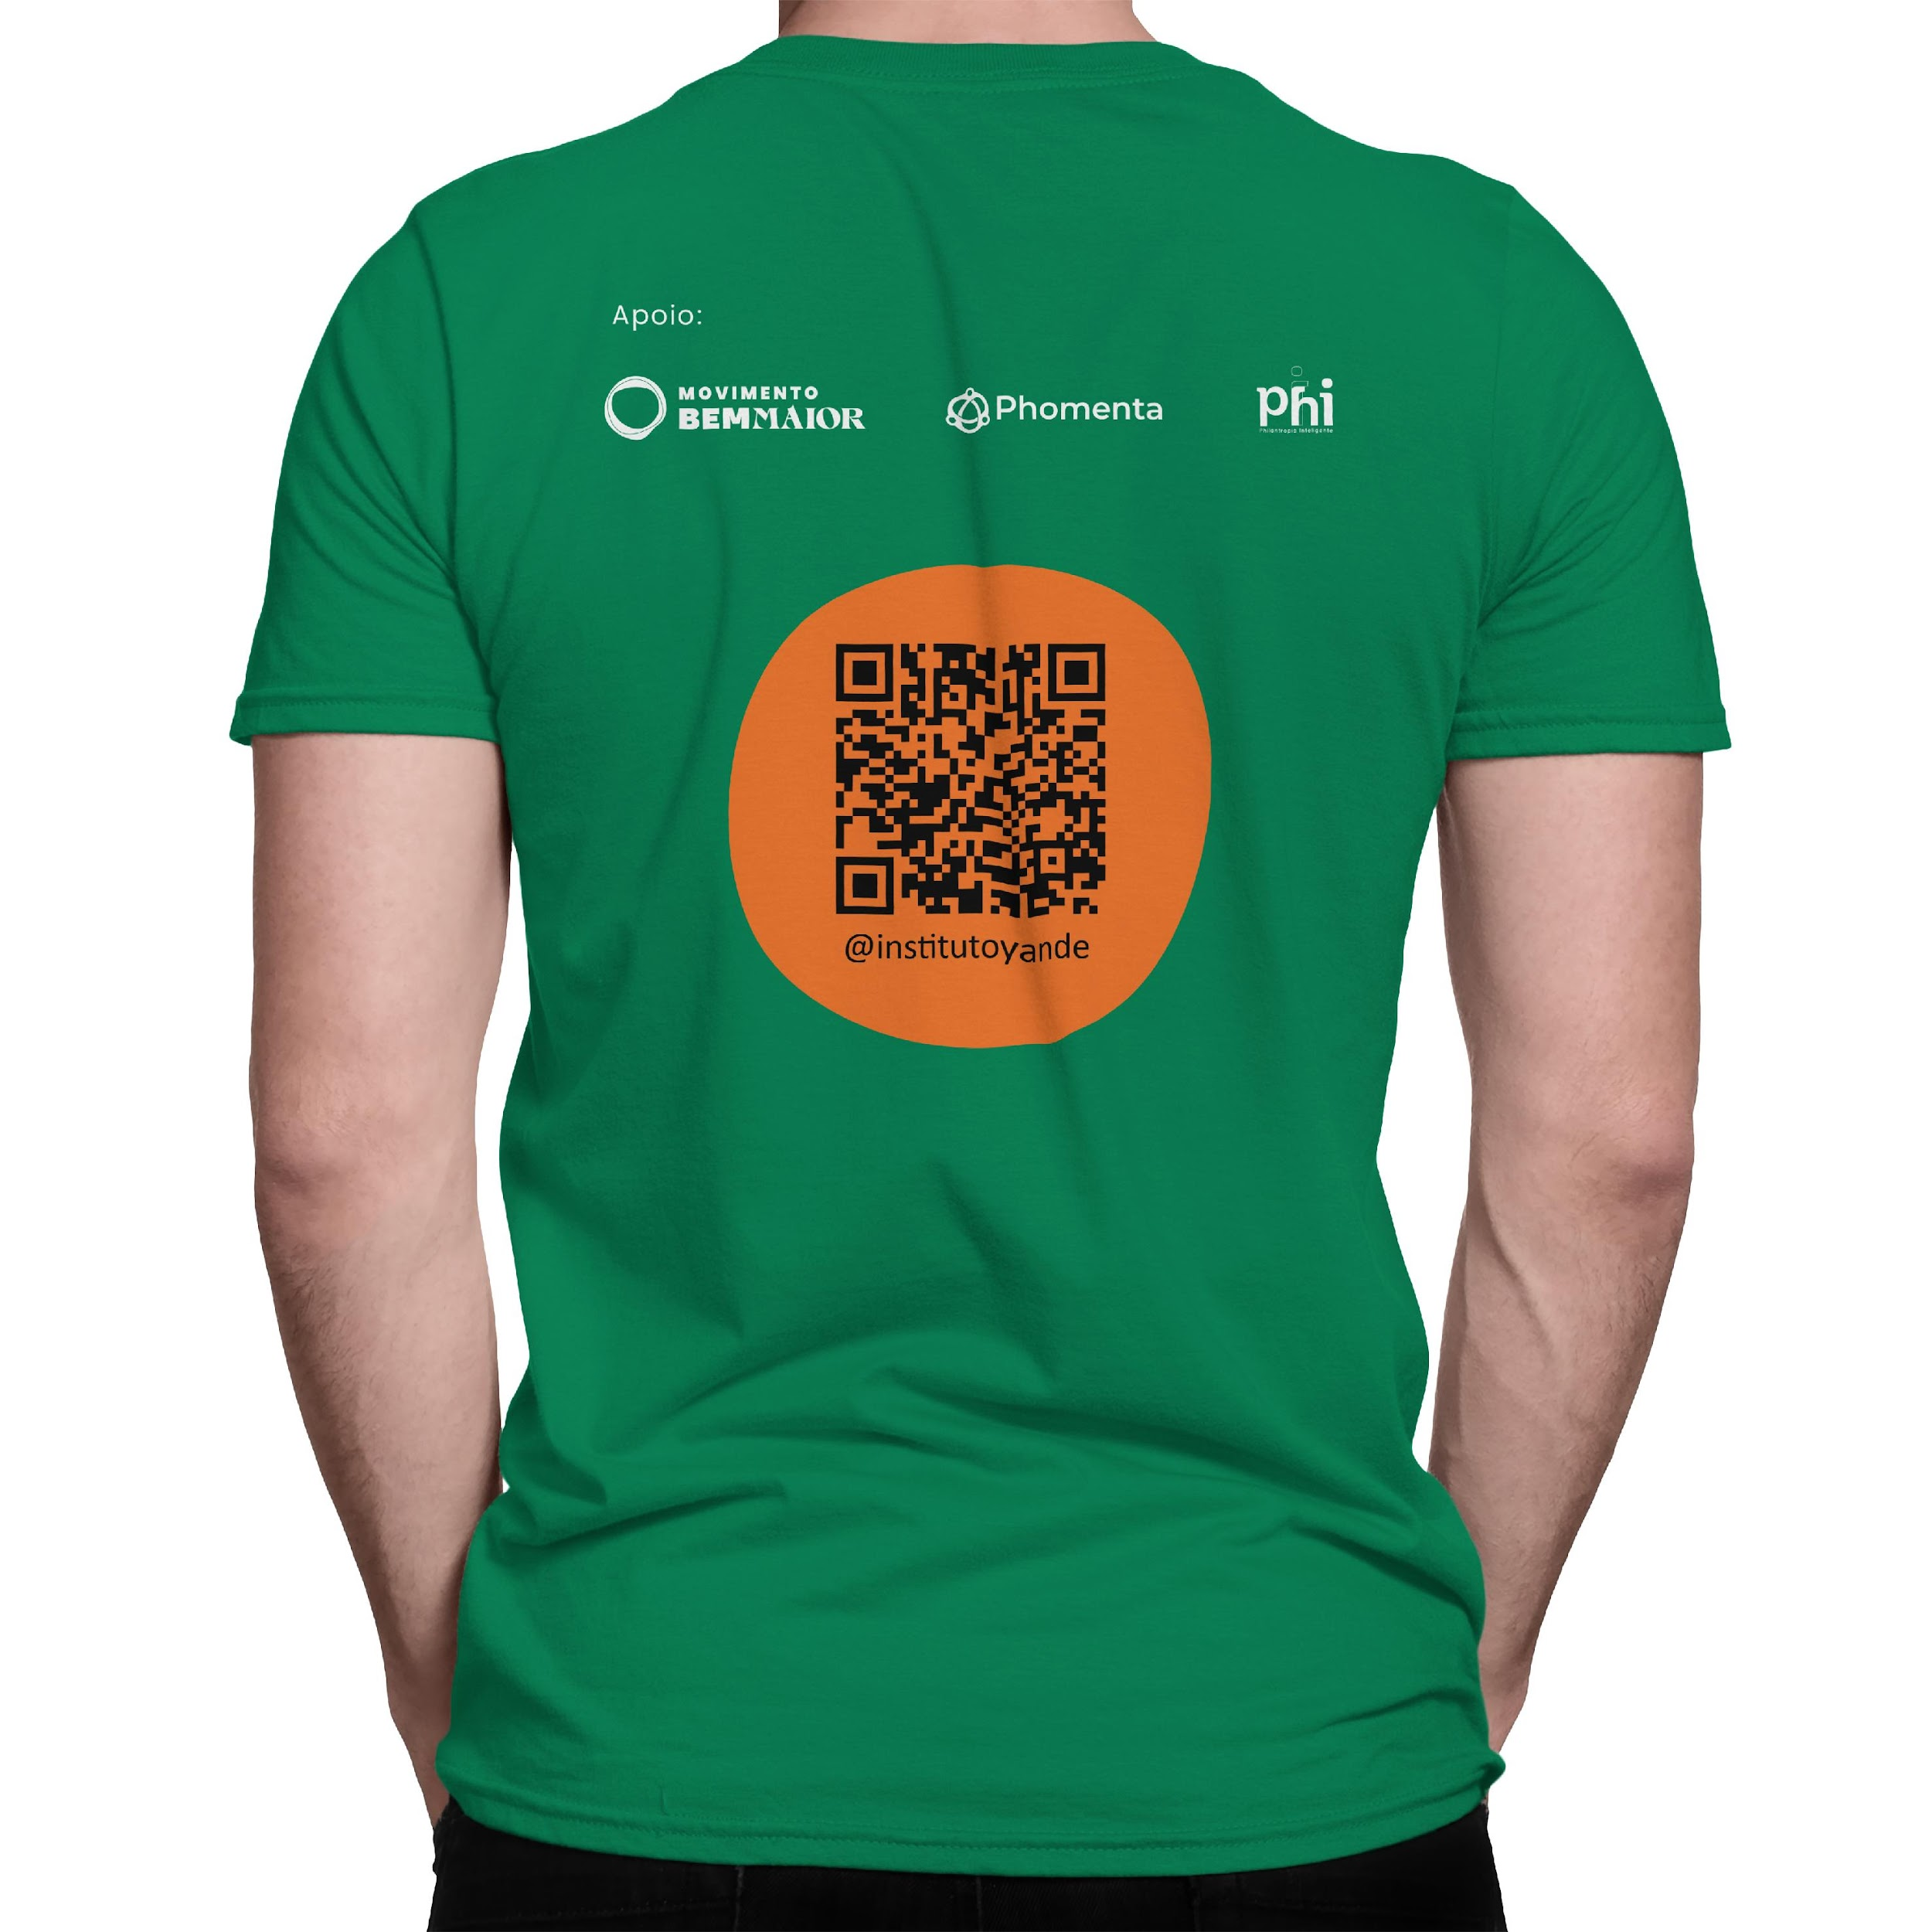

Slide 12
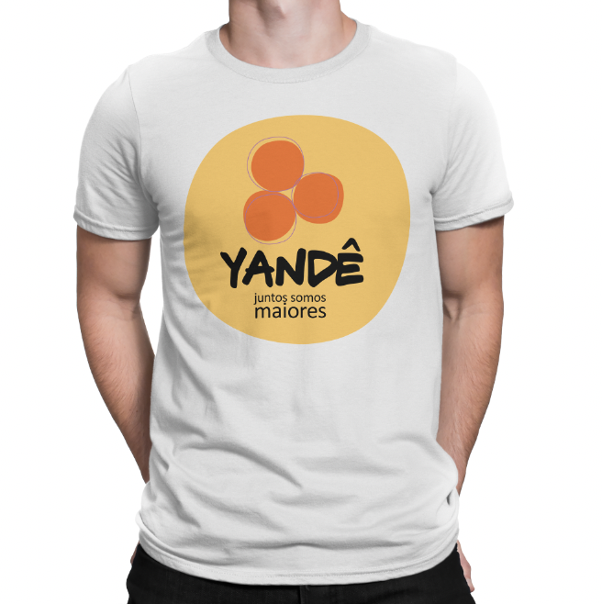
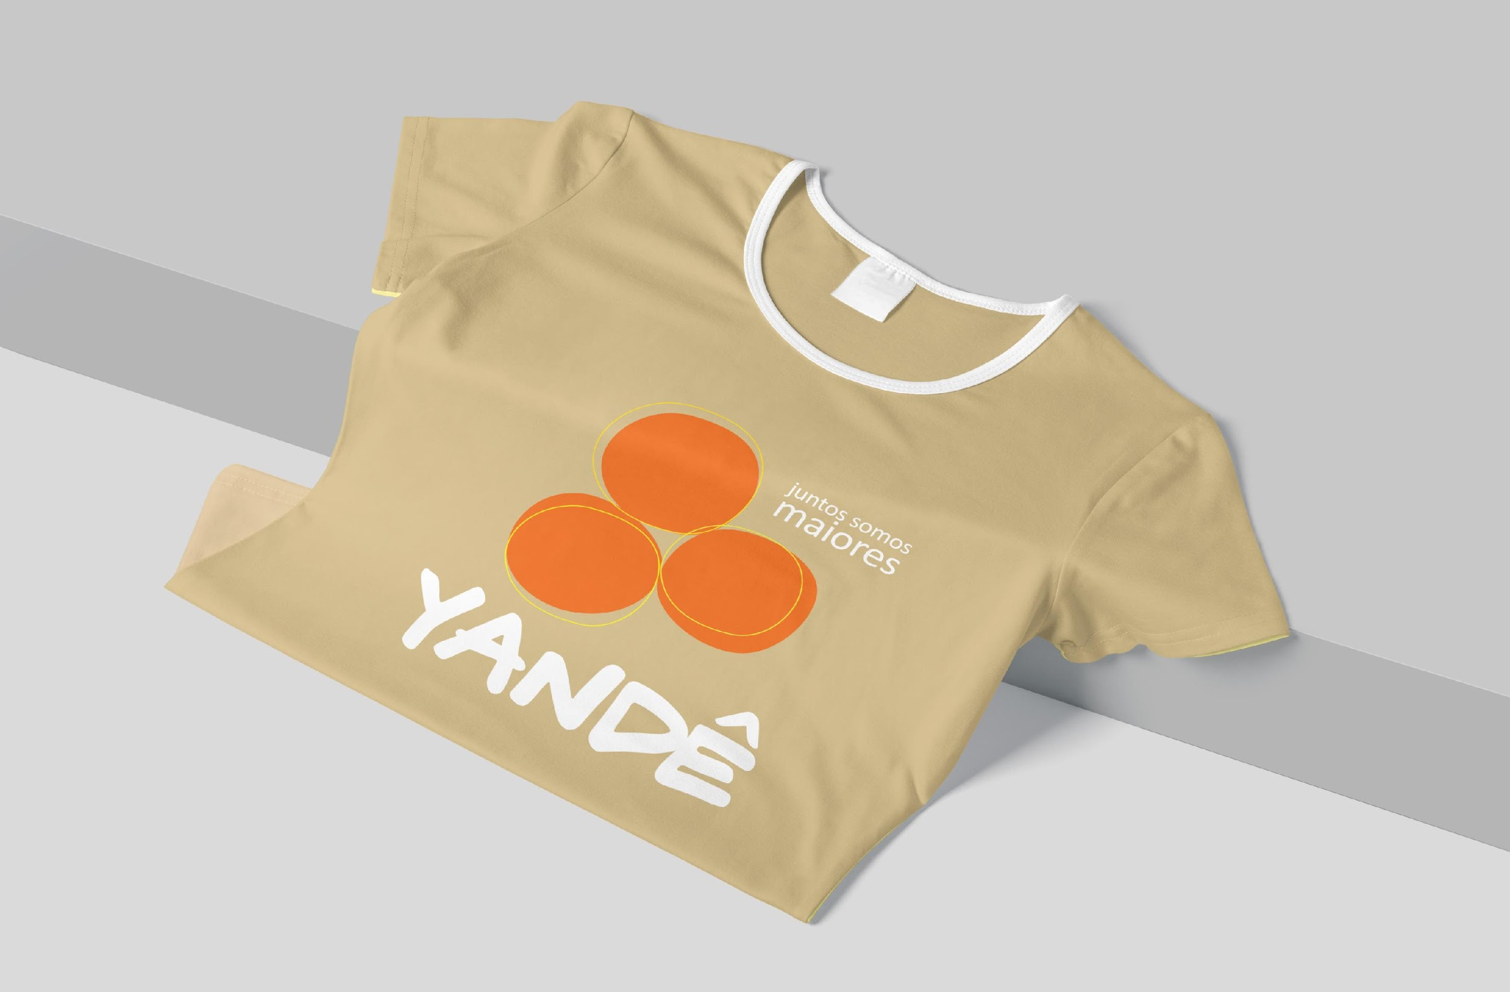

Slide 13
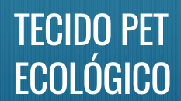
Tecido Sustentável
Algodão 100% orgânico
O algodão orgânico vem de uma técnica de produção que não permite o uso de defensivos ou fertilizantes sintéticos (químicos), assim como de tecnologias como sementes transgênicas.
Camisetas feitas com tecido PET (garrafas de plástico)

Slide 14
Impressão / Estampa
Estamparia digital:
Uma alternativa mais sustentável e econômica.
O processo de estampagem convencional utiliza de telas ou cilindros para reproduzir uma imagem no tecido. Esses métodos contam com o uso de diversos itens que são descartáveis, além da química nas tintas, que contaminam o ambiente.
Sendo assim, além de demandar muitos litros de água e de energia para a produção, a técnica tradicional ainda gera um enorme número de resíduos e muitos deles são efetivamente poluentes, mostrando-se como uma alternativa pouco sustentável.
Em contrapartida, surge a estamparia digital, que consegue solucionar muitos desses principais problemas apenas com o uso da tecnologia. O material usado na coloração gera menos resíduos e o procedimento é muito mais rápido, beneficiando a agilidade e produtividade da indústria têxtil.
Tintas a base de água podem ser uma opção,(não funciona em fundo escuro):
A impressão direta utiliza tintas à base de água. Esta tinta é muito mais amiga do ambiente, tendo composições completamente diferentes e um largo número de certificados.
Opção de silkscreen para as estampas fabricadas na oficina do próprio instituto.
Agregar valor a experiências por meio de processos produtivos, realizando o trabalho da estamparia nas camisetas, uma produção local por meio de uma oficina no Instituto Yandê.
Dessa maneira a mensagem de consumo consciente, desenvolvimento e geração de renda é reforçada.

Slide 15
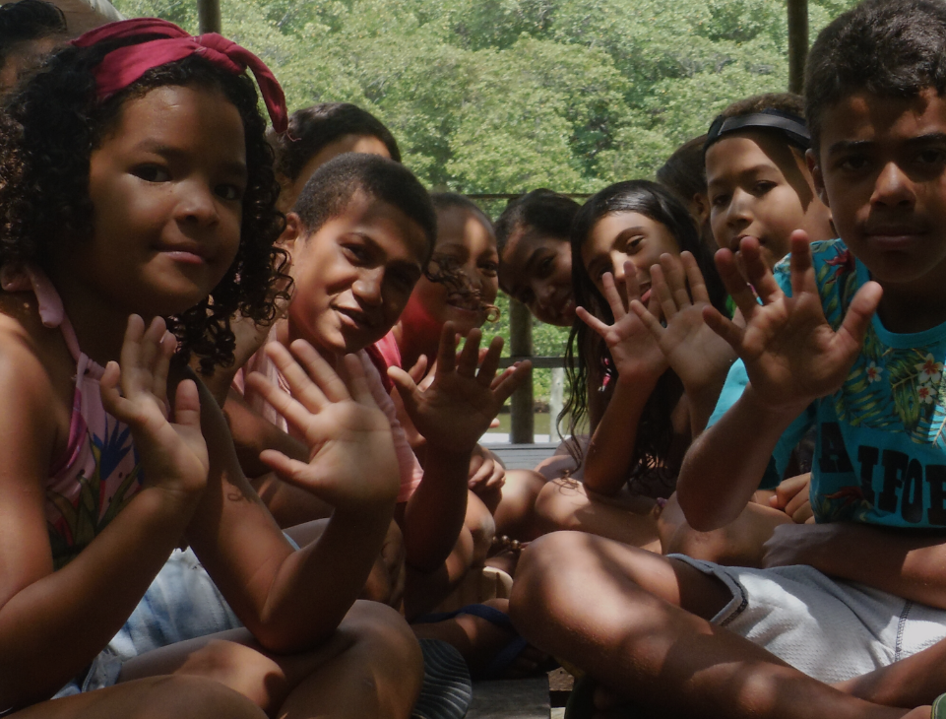
Considerações
Instituto Yandê
Causas e pautas nobres, meio ambiente, desenvolvimento
e geração de renda.
Instituto com cores terrosas e oficinas coloridas.
Remete a localidade, nacionalidade, ancestralidade.
O meio ambiente quebra barreiras de diferentes classes sociais, nessa pauta estamos todos juntos.
Somos cultura, um lastro de tradição que nos traz lições do passado, ao mesmo tempo que nos torna ricos no presente.
A educação soma esses dois estados anteriores em que juntos “nós somos” e nos transforma em algo maior. Nos eleva e aprimora do nosso estado inato e herdado.
Yandê, juntos somos MAIORES.

